Slide 1
과목_학년학기_단원 | suh_0501_01
차시명 | 09 탐구 수학(계산기를 사용하여 계산해 볼까요)
파일명 | suh_0501_01_0009
검토 | 담당
 | 김윤희
문서 HISTORY
번호 | 버전 | 문서 작성일 | 내용 비고 | 작성자 (내선번호) | 검토자
1 | V 1.0 | 2022.01.05 | 문서 발생 | 김윤희
2
3
4
5
6
7
8
9
10
11

Slide 2
학습 단계 | 자료명 | 프레임 수 | 교과서 정보 | 파일명 | 자료 형태
도입 | 이번 시간에 배울 내용 | 1 |  | suh_0501_01_0009_101_1.html | Html5
전개 | [탐구 수학 1] 계산기를 사용하여 앞에서부터 계산하고 결과 비교하기 | 1 | 수학 24쪽 | suh_0501_01_0009_201_1.html | Html5
 | [탐구 수학 2] 계산기의 저장 기능을 이용하여 계산하기 | 1 | 수학 25쪽 | suh_0501_01_0009_202_1.html | Html5
정 리 | 다음 시간에 배울 내용 | 1 |  | suh_0501_01_0009_301_1.html | Html5
총 프레임 수 |  | 4

Slide 3
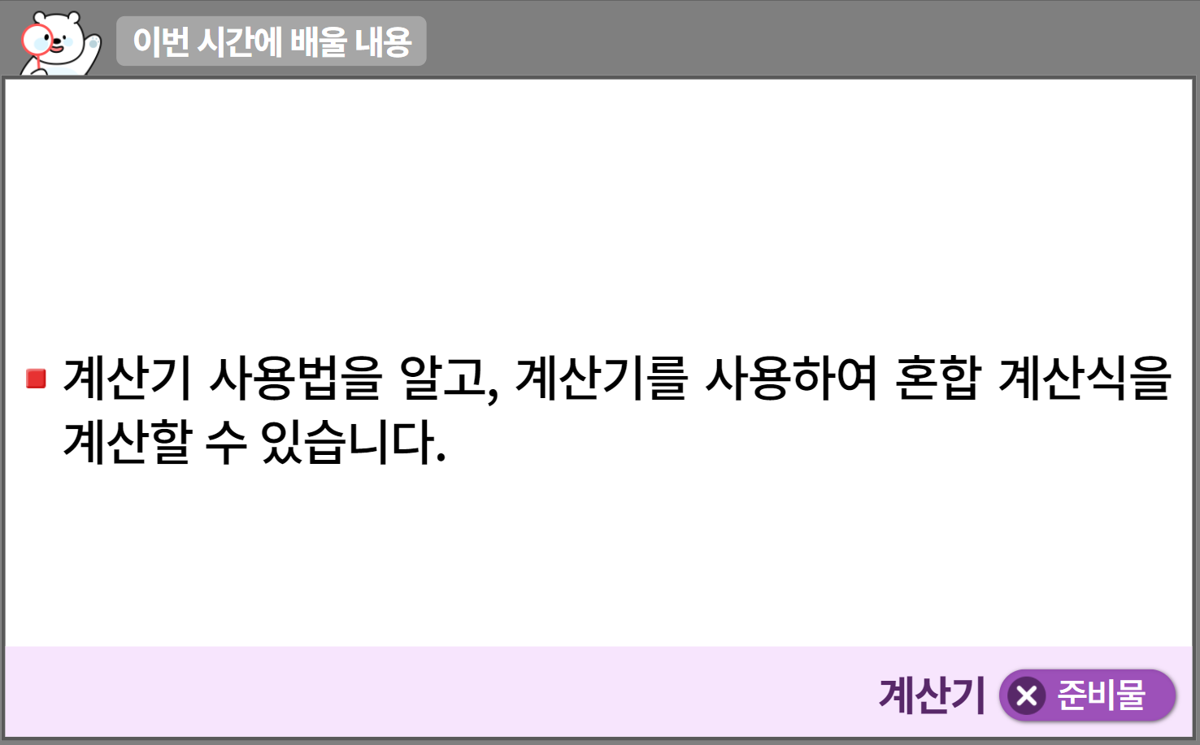
5-1
1. 자연수의 혼합 계산
suh_0501_01_0009_101_1
09 탐구 수학(계산기를 사용하여 계산해 볼까요)
수정사항
1 | 이번 시간에 배울 내용 디자인 수정
2 | 텍스트 추가 수학 24~25쪽
3
4
5
1
2

Slide 4

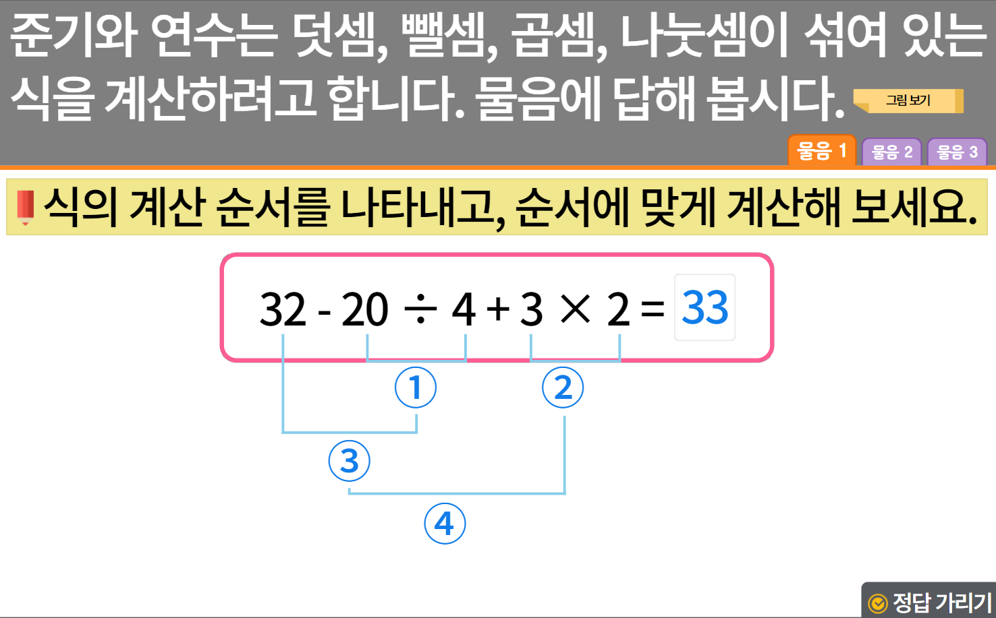
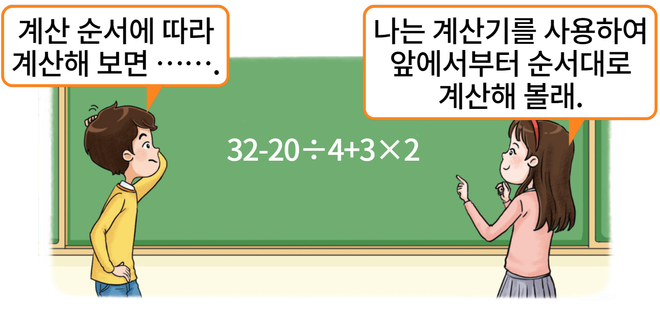
5-1
1. 자연수의 혼합 계산
suh_0501_01_0009_201_1
09 탐구 수학(계산기를 사용하여 계산해 볼까요)
수정사항
기존의 suh_0501_01_0009_201_1.html suh_0501_01_0009_201_2.html 두 파일을 합쳐서 suh_0501_01_0009_201_1.html로 만들어주세요.
1 | 대발문 앞 연필 아이콘 추가
2 | 물음 1 앞에 그림 탭 추가
3 | 그림 보기 버튼 삭제
4 | suh_0501_01_0009_201_1.html 에 있는 그림과 말풍선, 텍스트를 넣어주세요.
5
1
2
그림
3
4

Slide 5

5-1
1. 자연수의 혼합 계산
suh_0501_01_0009_201_1
09 탐구 수학(계산기를 사용하여 계산해 볼까요)
수정사항
1 | 소발문 앞 블릿 디자인 수정
2 | 정답확인 버튼 디자인 수정 정답 확인 > 정답 가리기로 토글됨
3
4
5
그림
1
2

Slide 6
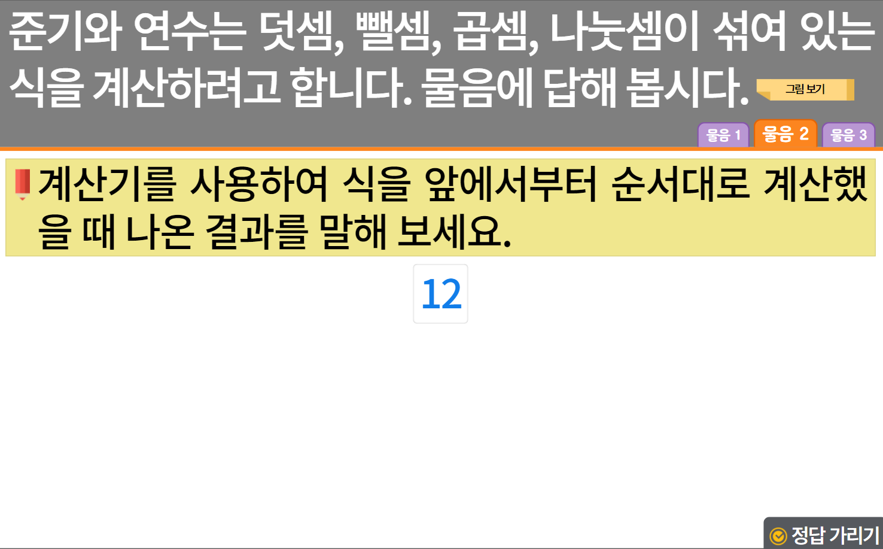
5-1
1. 자연수의 혼합 계산
suh_0501_01_0009_201_1
09 탐구 수학(계산기를 사용하여 계산해 볼까요)
수정사항
1 | 소발문 앞 블릿 디자인 수정
2 | 정답확인 버튼 디자인 수정 정답 확인 > 정답 가리기로 토글됨
3
4
5
그림
1
2

Slide 7
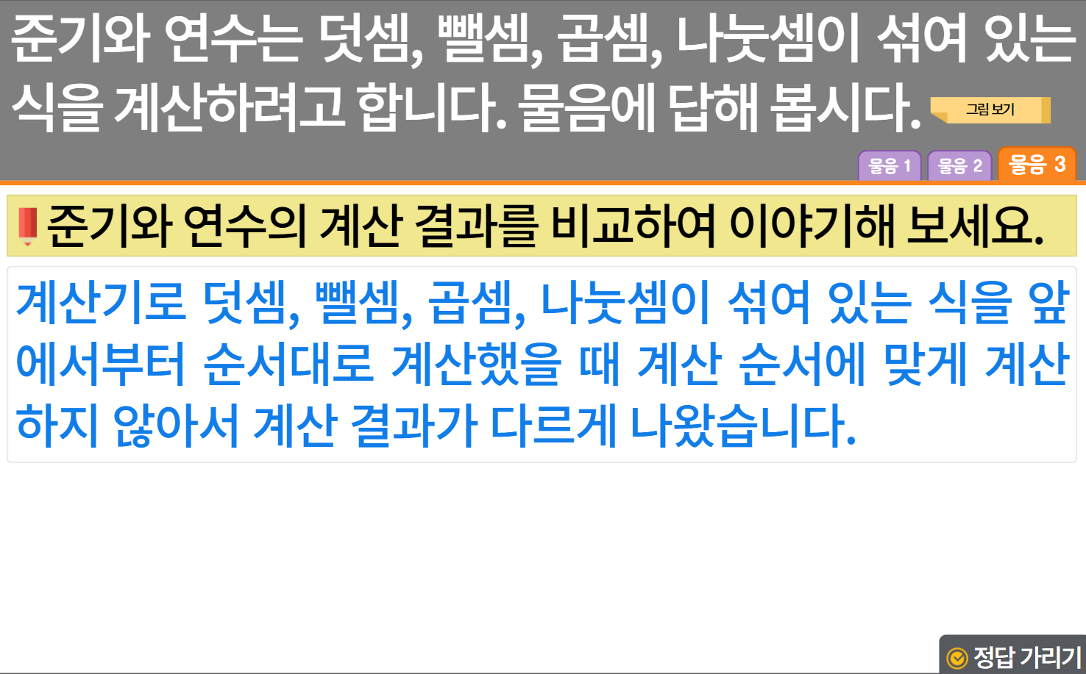
5-1
1. 자연수의 혼합 계산
suh_0501_01_0009_201_1
09 탐구 수학(계산기를 사용하여 계산해 볼까요)
수정사항
1 | 소발문 앞 블릿 디자인 수정
2 | 정답확인 버튼 디자인 수정 정답 확인 > 정답 가리기로 토글됨
3
4
5
그림
1
2

Slide 8
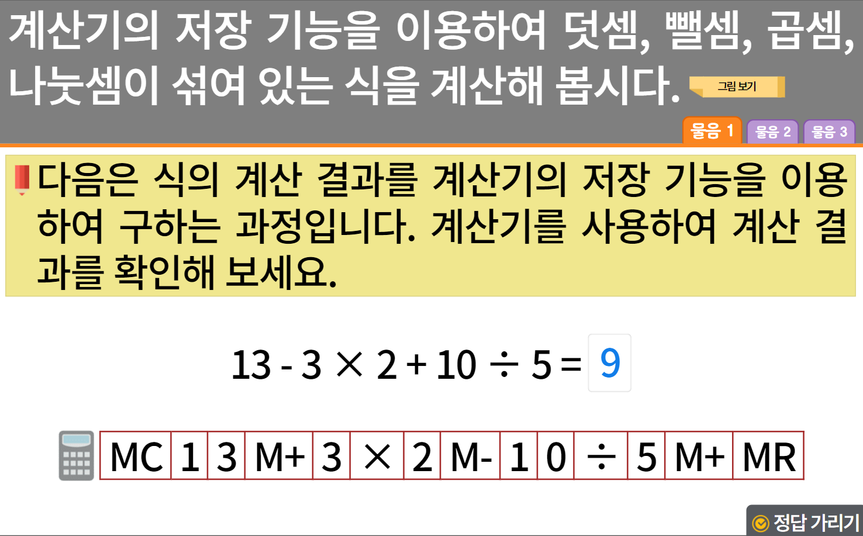
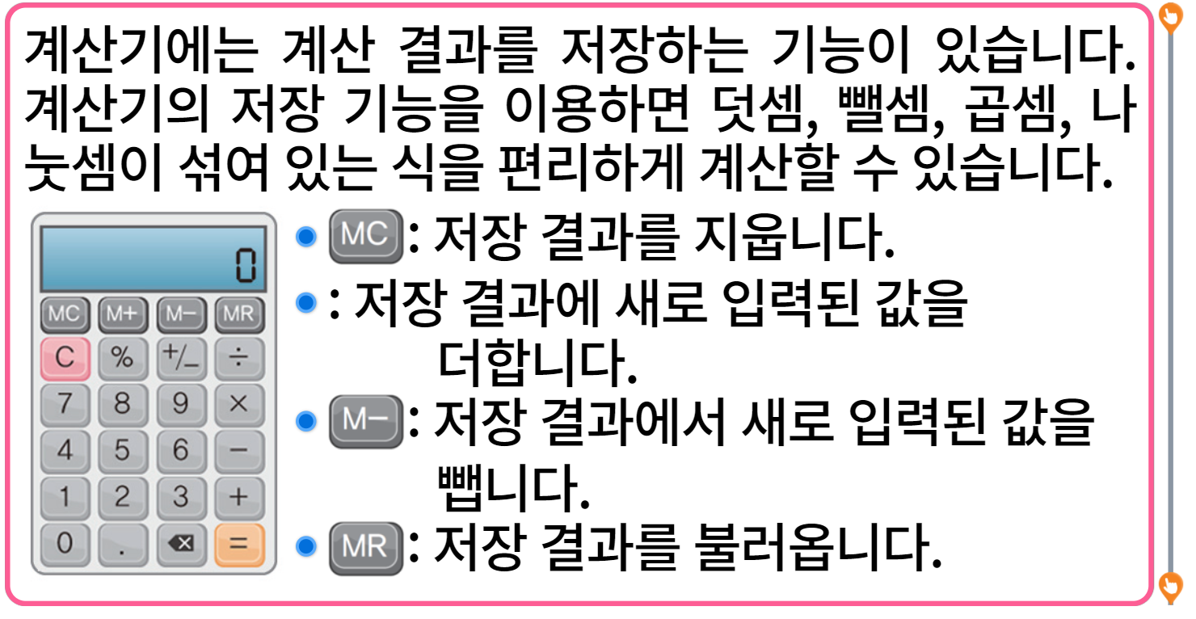
5-1
1. 자연수의 혼합 계산
suh_0501_01_0009_202_1
09 탐구 수학(계산기를 사용하여 계산해 볼까요)
수정사항
기존의 suh_0501_01_0009_202_1.html suh_0501_01_0009_202_2.html 두 파일을 합쳐서 suh_0501_01_0009_202_1.html로 만들어주세요.
1 | 대발문 앞 연필 아이콘 추가
2 | 물음 1 앞에 방법 탭 추가
3 | 그림 보기 버튼 삭제
4 | suh_0501_01_0009_202_1.html 에 있는 그림과 텍스트를 넣어주세요. 바뀐 디자인으로 하면 스크롤 없이 내용이 다 들어갈 수 있을 듯 합니다. 스크롤 삭제해주세요.
5 | 주황색 막힌 블릿으로 수정
1
2
방법
3
4
5

Slide 9
5-1
1. 자연수의 혼합 계산
suh_0501_01_0009_202_1
09 탐구 수학(계산기를 사용하여 계산해 볼까요)
수정사항
1 | 소발문 앞 블릿 디자인 수정
2 | 정답확인 버튼 디자인 수정 정답 확인 > 정답 가리기로 토글됨
3
4
5
방법
1
2

Slide 10
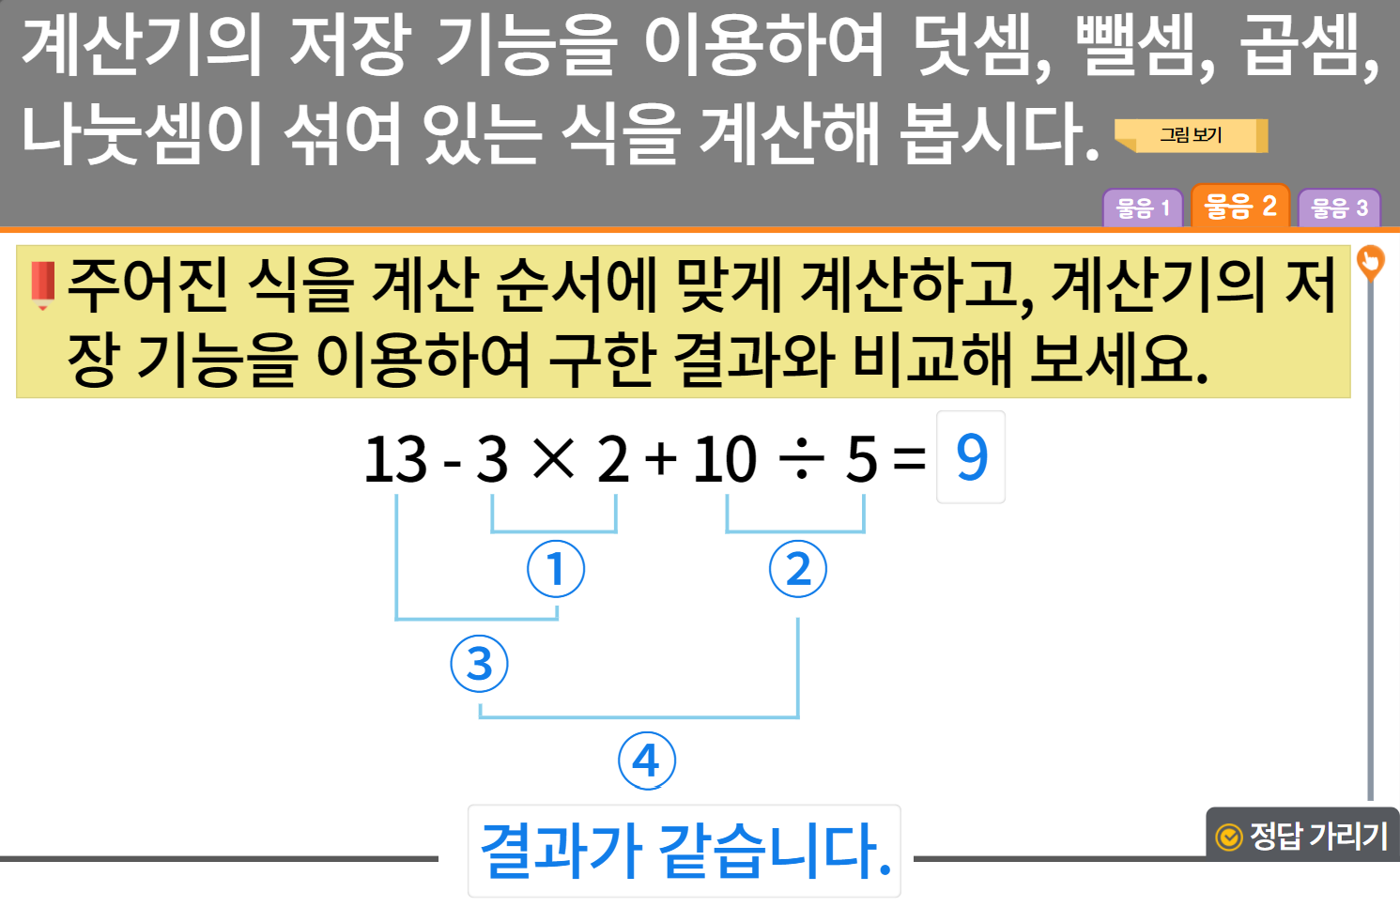
5-1
1. 자연수의 혼합 계산
suh_0501_01_0009_202_1
09 탐구 수학(계산기를 사용하여 계산해 볼까요)
수정사항
1 | 소발문 앞 블릿 디자인 수정
2 | 정답확인 버튼 디자인 수정 정답 확인 > 정답 가리기로 토글됨
3 | 바뀐 디자인으로 하면 한 화면에 들어갈 수 있을 것 같습니다. 스크롤 삭제해주세요.
4
5
방법
1
3
2

Slide 11
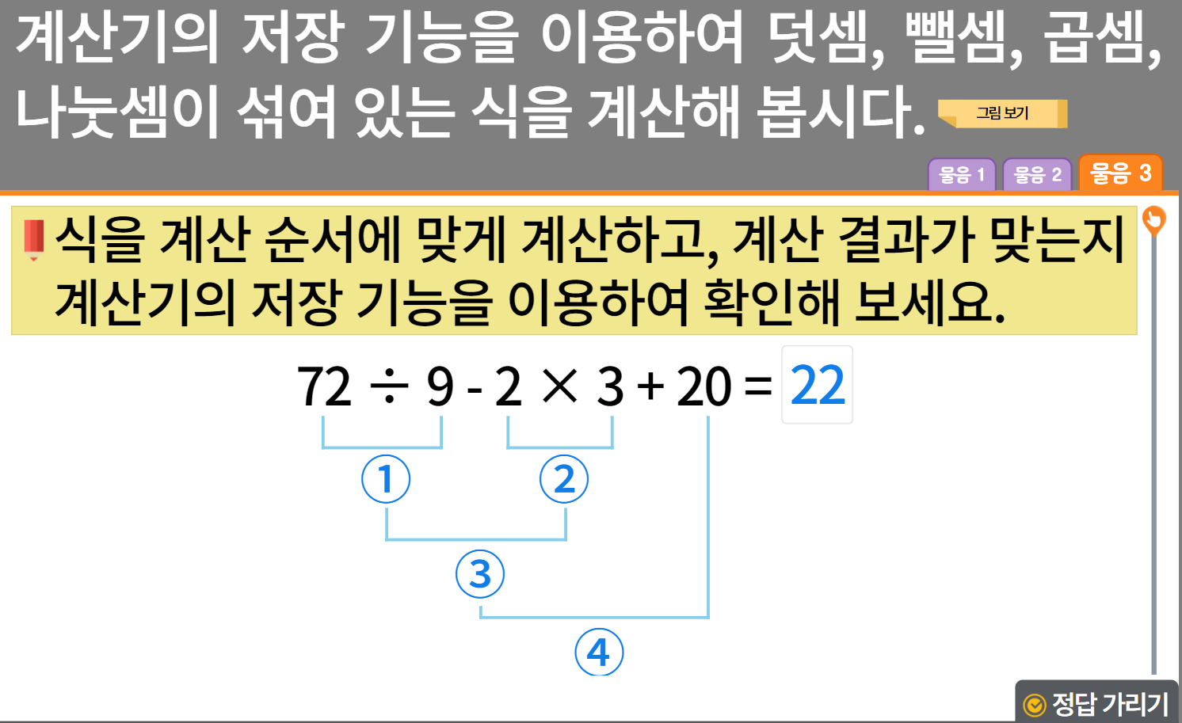
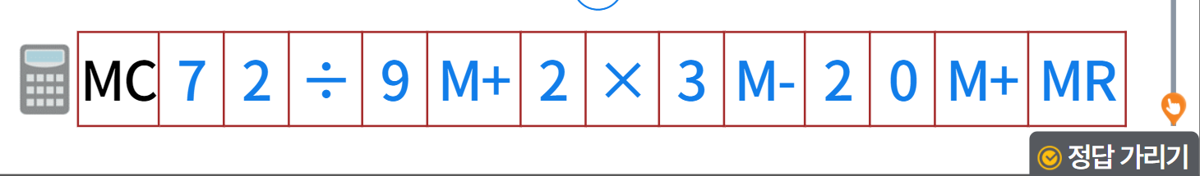
5-1
1. 자연수의 혼합 계산
suh_0501_01_0009_202_1
09 탐구 수학(계산기를 사용하여 계산해 볼까요)
수정사항
1 | 소발문 앞 블릿 디자인 수정
2 | 정답확인 버튼 디자인 수정 정답 확인 > 정답 가리기로 토글됨
3 | 바뀐 디자인으로 하면 한 화면에 들어갈 수 있을 것 같습니다. 스크롤 삭제해주세요.
4
5
방법
1
3
2

Slide 12
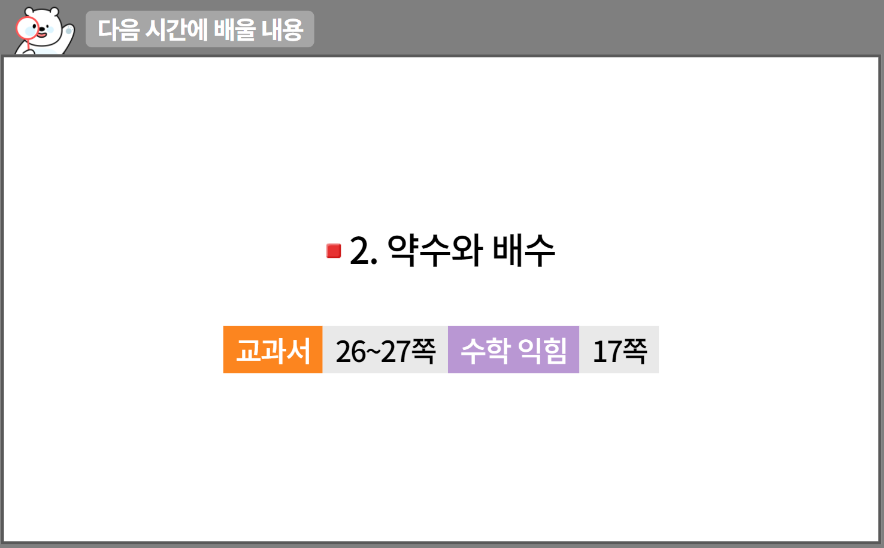
5-1
1. 자연수의 혼합 계산
suh_0501_01_0009_301_1
09 탐구 수학(계산기를 사용하여 계산해 볼까요)
수정사항
1 | 다음 시간에 배울 내용 페이지 디자인 수정
2 | 우측 상단 텍스트 추가 수학 26~27쪽 수학 익힘 17쪽
3 | 삭제
4
5
1
2
3
http://cdata.tsherpa.co.kr/tsherpa/MultiMedia/Flash/2020/curri/index.html?flashxmlnum=soboro2&classa=A8-C1-62-KK-KA-02-03-04-0-0-0-0&classno=AA_SAMPLE/nproto_sample/DA/nproto_cmn_912.html

